Slide 1

ВЕБ-ПРОГРАМУВАННЯ
1

Slide 2
Лабораторне заняття
2
Тема 1.
Заняття 14.
Базові технологій розробки сучасних веб-сторінок.
Створення веб-сторінок з використанням фреймворку Bootstrap.
Постановка завдань по створенню веб-сторінок з використанням фреймворку Bootstrap.
Виконання завдань по створенню веб-сторінок з використанням фреймворк Bootstrap.

Slide 3
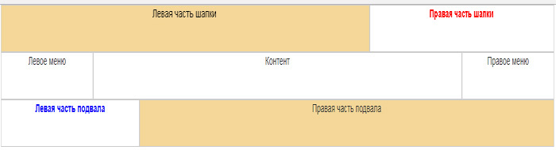
Завдання 1
3
Зробити адаптивну розмітку html-сторінки, використовуючи фреймворк BOOTSTRAP (макети сторінки наведено нижче):
1. При ширині екрану 1200px і вище:

Slide 4
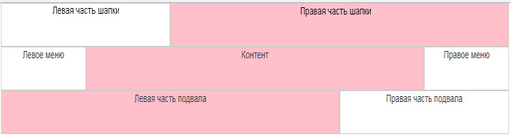
Завдання 1
3
2. При ширині екрану від 992px до 1199px:

Slide 5
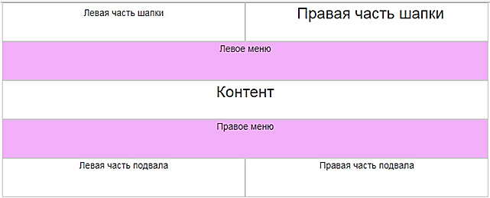
Завдання 1
3
3. При ширині екрану від 768px до 991px:

Slide 6
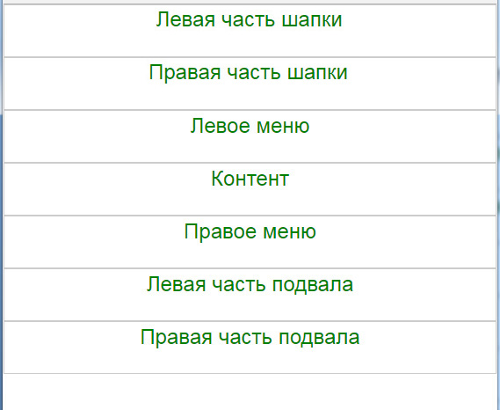
Завдання 1
3
4. При ширині екрану 767px і менше:

Slide 7
Завдання 1 (продовження)
4
Вимоги до сторінки:
всі елементи знаходяться в головному блоці;
блоки повинні повністю заповнювати весь вільний простір екрану;
колір блоків та тексту вибирати відповідно неведеного зразку;
рамка у блоків повинна бути 1px сірого або світло-сірого кольору.

Slide 8
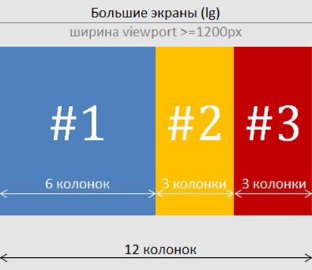
Завдання 2
4
Створити адаптивний макет сайту на bootstrap. Нижче наведені скріншоти, як повинен виглядати макет при різних дозволах екрану.
1.При ширині екрану 1200px і вище:

Slide 9
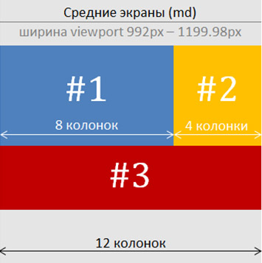
Завдання 2 (продовження)
4
1.При ширині екрану від 992px до 1199px:

Slide 10
Завдання 2(продовження)
4
1.При ширині екрану від 992px до 1199px:

Slide 11
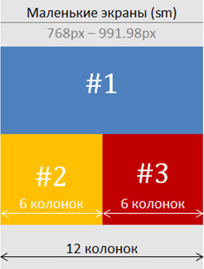
Завдання 2(продовження)
4
1.При ширині екрану від 768px до 991px:

Slide 12
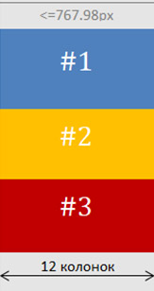
Завдання 2(продовження)
4
1.При ширині екрану 767px і менше :

Slide 13
Завдання 2 (продовження)
4
Вимоги до сторінки:
всі елементи знаходяться в головному блоці;
блоки повинні повністю заповнювати весь вільний простір екрану;
колір блоків вибирати відповідно неведеного зразку;
рамка у блоків повинна бути 1px сірого або світло-сірого кольору.
використовуючи власне правило @media забезпечити зафарбовування відповідних елементів (блоків та тексту вказаних на макеті) під різні розміри екранів (<1200px, ≥768, <767).

Slide 14
Додаткове завдання
5
Використовуючи платформу Node.js та фреймворк Express.js, створити клієнт серверний веб-додаток, який при відповідних запитах повертатиме раніше створені веб-сторінки, посилання на веб-сторінки зробити окремими роутами.

Slide 15
Дякую за увагу!
9

